Slide 1
Кратко обо мне
Салдыркина Оксана Александровна

Slide 2
СПОРТ в моей жизни
Спортом я занимаюсь уже достаточно давно.Я представить не могу без активной жизни,поэтому я всегда активна. я всегда любила активные развлечения.Сколько себя помню,всегда играла в разнообразные игры,и поэтому родители меня записали в настольный теннис.Потом забросила,в старших классах начала заниматься вольной борьбой,но увы я не участвовала в соревнованиях.Мне нравится это вид спорта,в котором необходимо проявлять быструю реакцию и силу.Конечно он травмичен,зато развивает гибкость,координацию,выносливость и наращивает мышцы в ногах.Также как полтора года занимаюсь тяжелой атлетикой,бодибилдингом,ведь всё это взятое даст мне уверенность в себе.

Slide 3
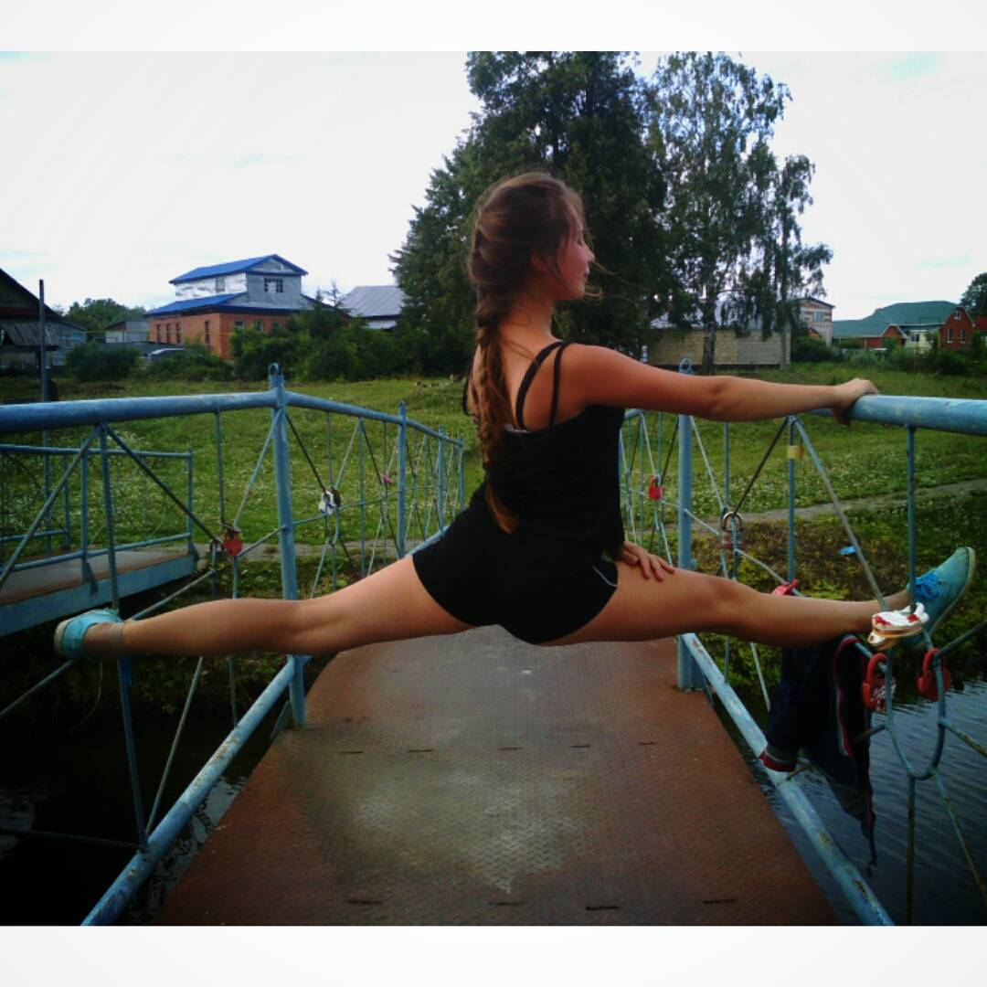

Slide 4
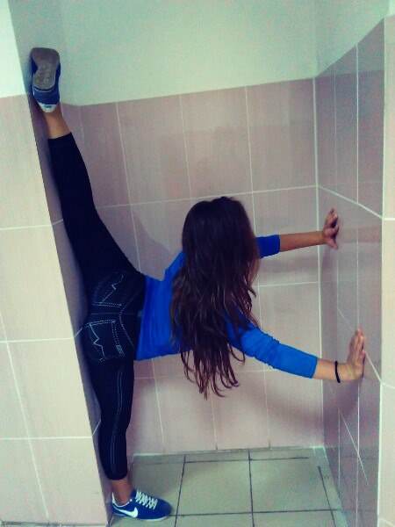

Slide 6
Танцы в моей жизни
Танцами я занимаюсь уже как 5 лет. И мне это очень нравится.И в дальнейшем ,как я поступлю в вуз,продолжу уже заниматься там. Ведь это уже у меня взошло в привычку.Даже когда тренировки прекращались на время,я начинала тренироваться самостоятельно.Моим хореографом была Наталья Ивановна,и я с гордостью могу сказать,она достойна похвалы!Я выступала во многих школых,ездили в Чебоксары,Ядрин,Канаш и т д .Мы тогда боролись за места.Ведь свой труд нужно уметь показать,а судьи должны оценить по достоинству.

Slide 7
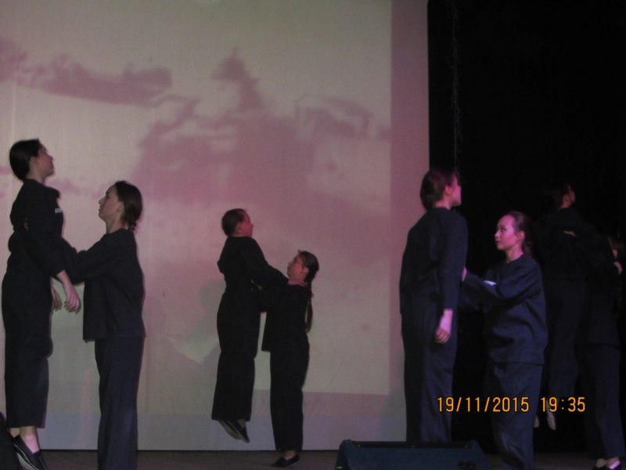

Slide 8
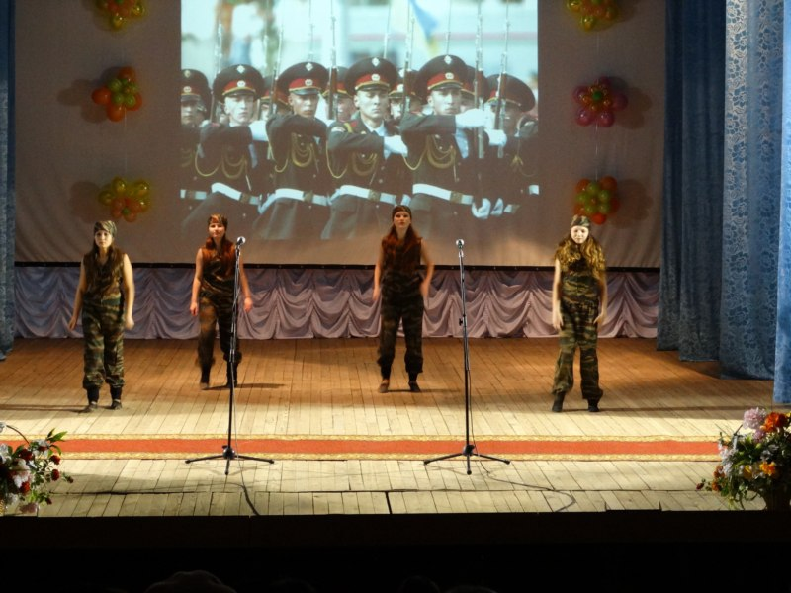

Slide 9
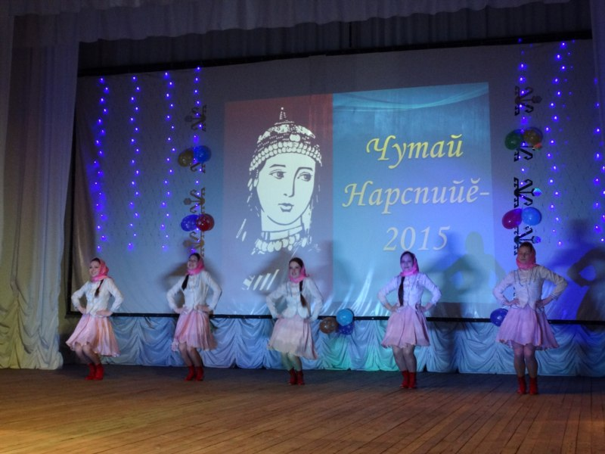

Slide 10
Моё увлечение:фотографии
Я обожаю фотографировать людей,уделяю своим подругам время,чтобы устроить для них фотосессию ,так же и снимаю окружающую природу,смешные фото,и редактировать их,делать коллажи.Также монтирую видео,вставляю музыку ,создаю сайты.Свои фото сама же обрабатываю,делаю их качественней,добавляю яркости и насыщенности.

Slide 12
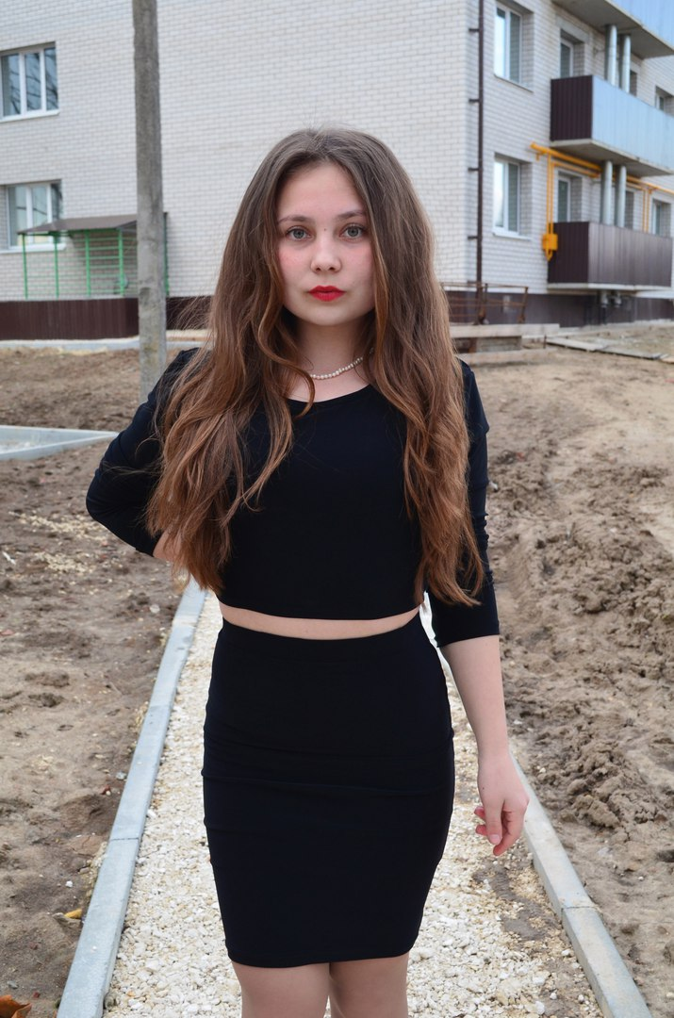

Slide 13


Slide 14
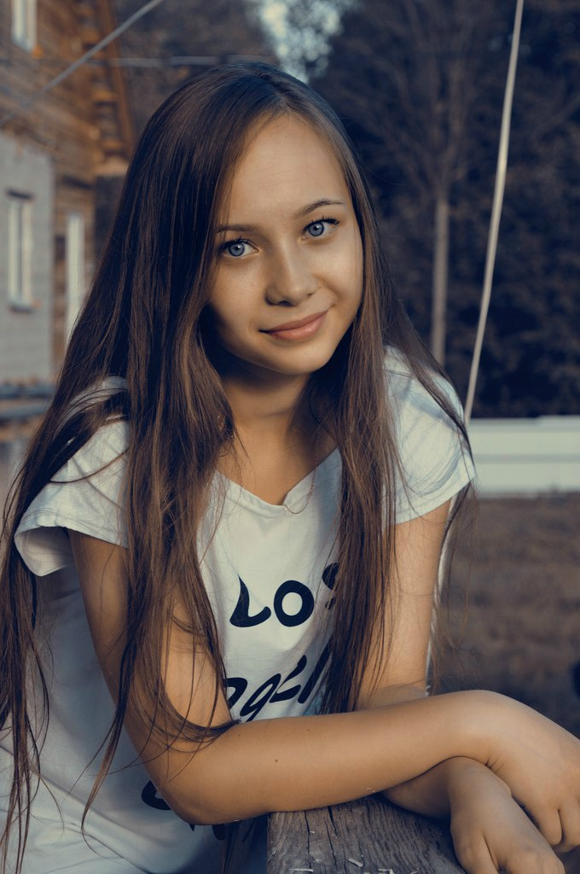

Slide 15
Маршировка
Также мы маршировали в школе,и в итоге всегда выигрывали ,занимали 1 места,Благодаря нашему Эдуарду Васильевичу.И благодаря ему,я достаточно могу держать себя стойко,поднимать ногу выше .Ведь это тоже пригодится в жизни

Slide 16
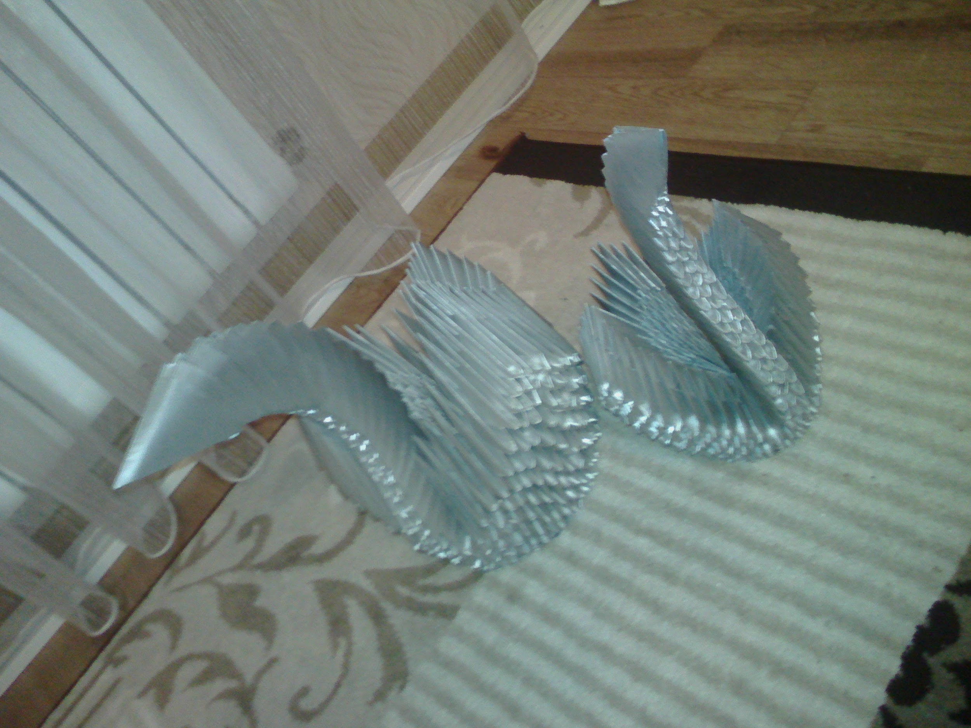
Мои увлечения

Slide 17
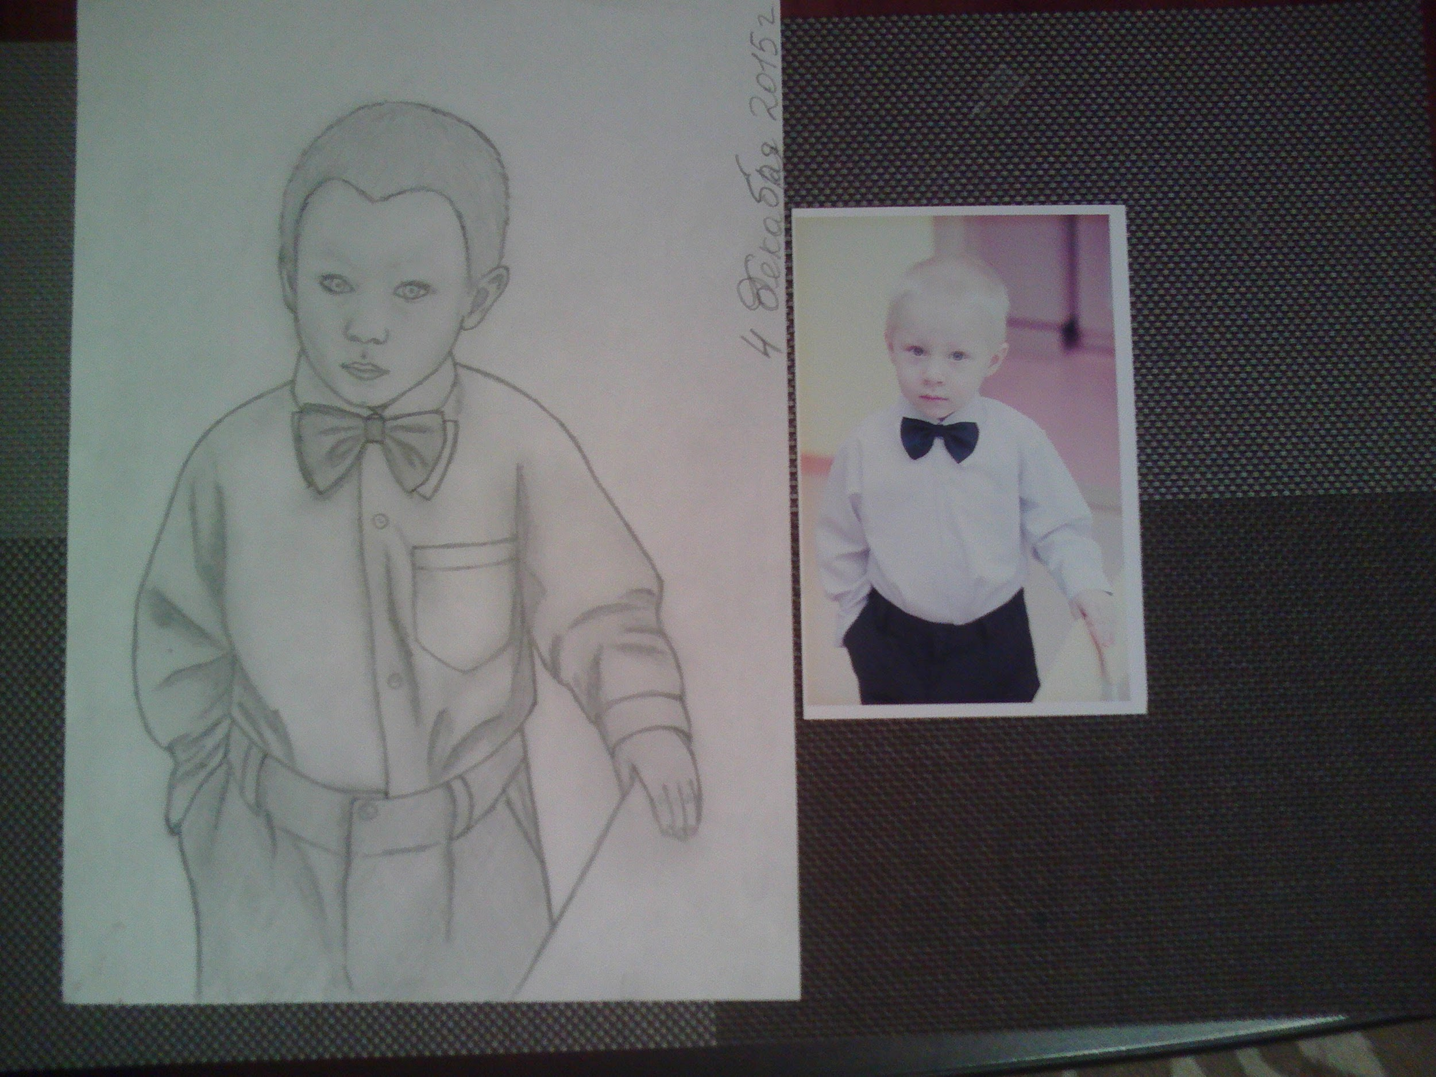
Рисование в моей жизни

Slide 18
ХОЧУ ВАС ВСЕХ ОТБЛАГОДАРИТЬ ,ЗА ТО ЧТО УДЕЛИЛИ ВРЕМЯ И ПОНАБЛЮДАЛИ ЗА МОЕЙ ЧАСТИЧКОЙ ЖИЗНИ

